Slide 1
MĨ THUẬT 7
CHỦ ĐỀ 8: AN TOÀN GIAO THÔNG
TIẾT 30-31
BÀI 15: EM VẼ GIAO THÔNG

Slide 2
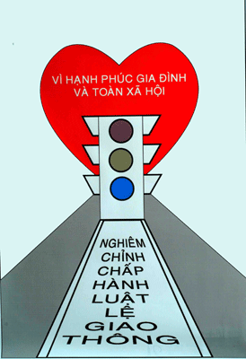
I . QUAN SÁT VÀ NHẬN THỨC
- An toàn giao thông là pháp lệnh của nhà nước để người dân thực hiện, góp phần xây dựng kỷ cương đất nước và đảm bảo cuộc sống bình yên cho mỗi con người .

Slide 3
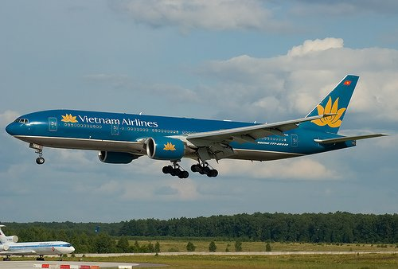
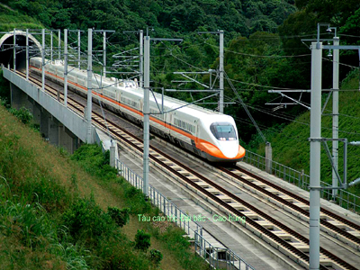
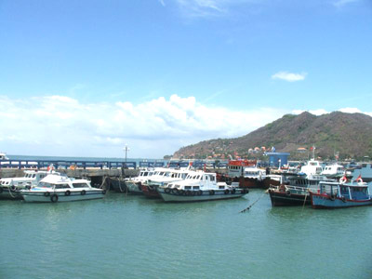
- Quan sát các hình ảnh về giao thông trong cuộc sống:
1
2
3
4

Slide 4
TL NHÓM ĐÔI (2’) Có mấy loại hình giao thông và đó là những loại hình giao thông nào? Khi tham gia giao thông em cần làm gì?

Slide 5
Có mấy loại hình giao thông và đó là những loại hình giao thông nào?
4 loại : Giao thông đường bộ, đường sắt, đường thủy, đường hàng không

Slide 6
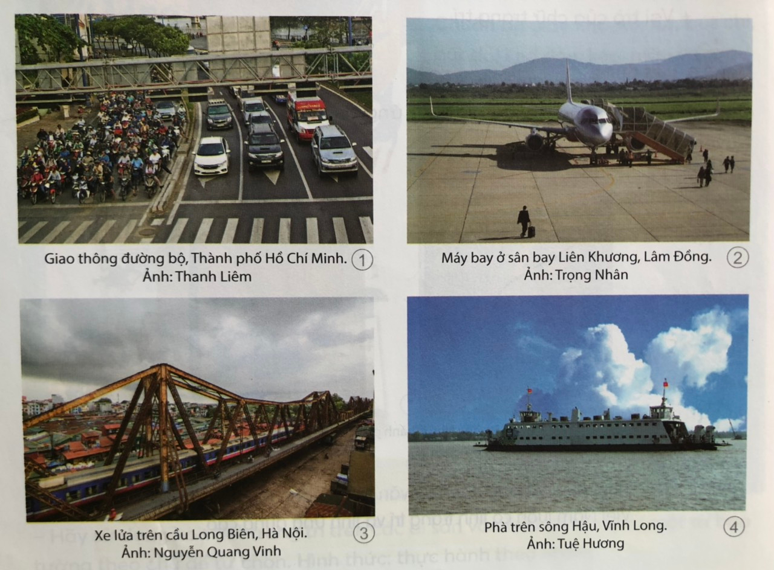
- Quan sát các hình ảnh về giao thông trong cuộc sống:

Slide 7
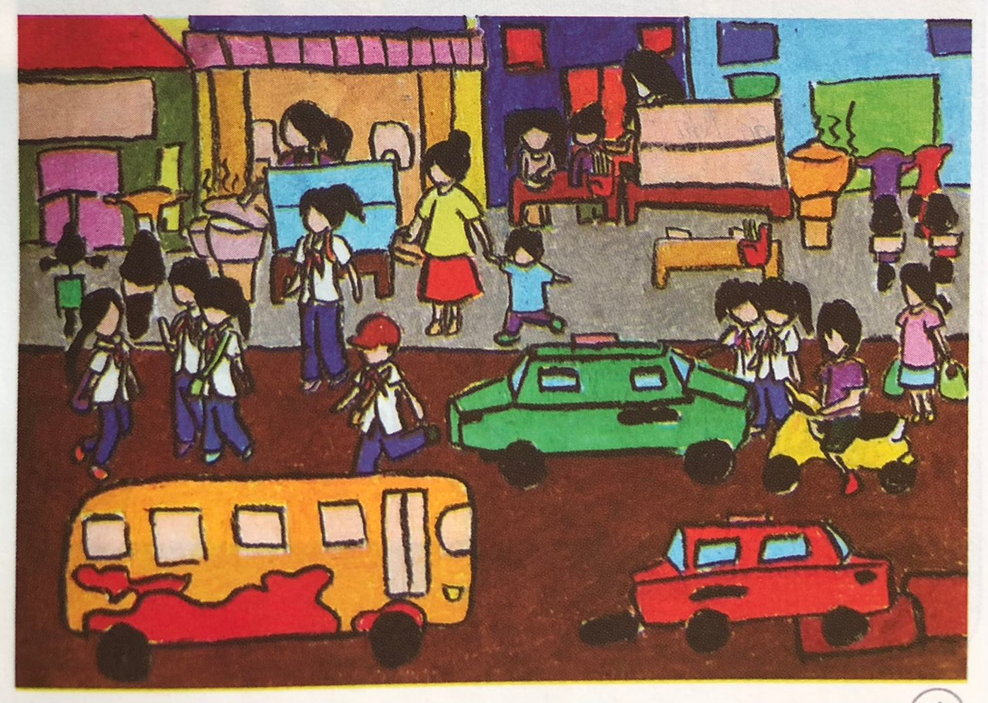
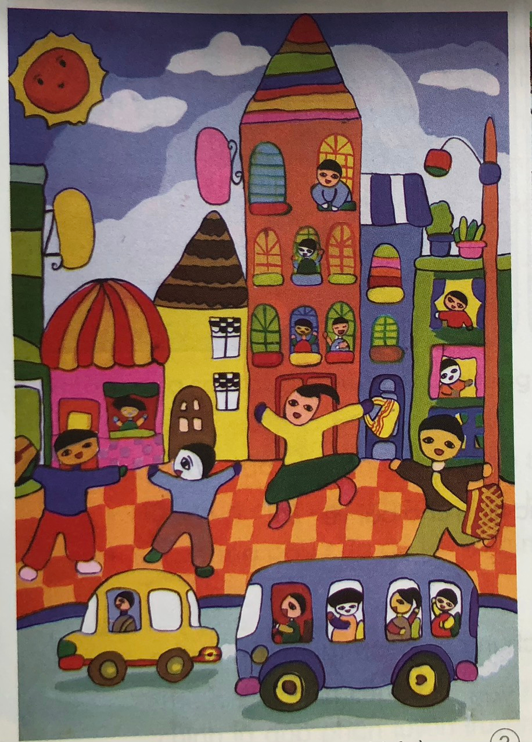
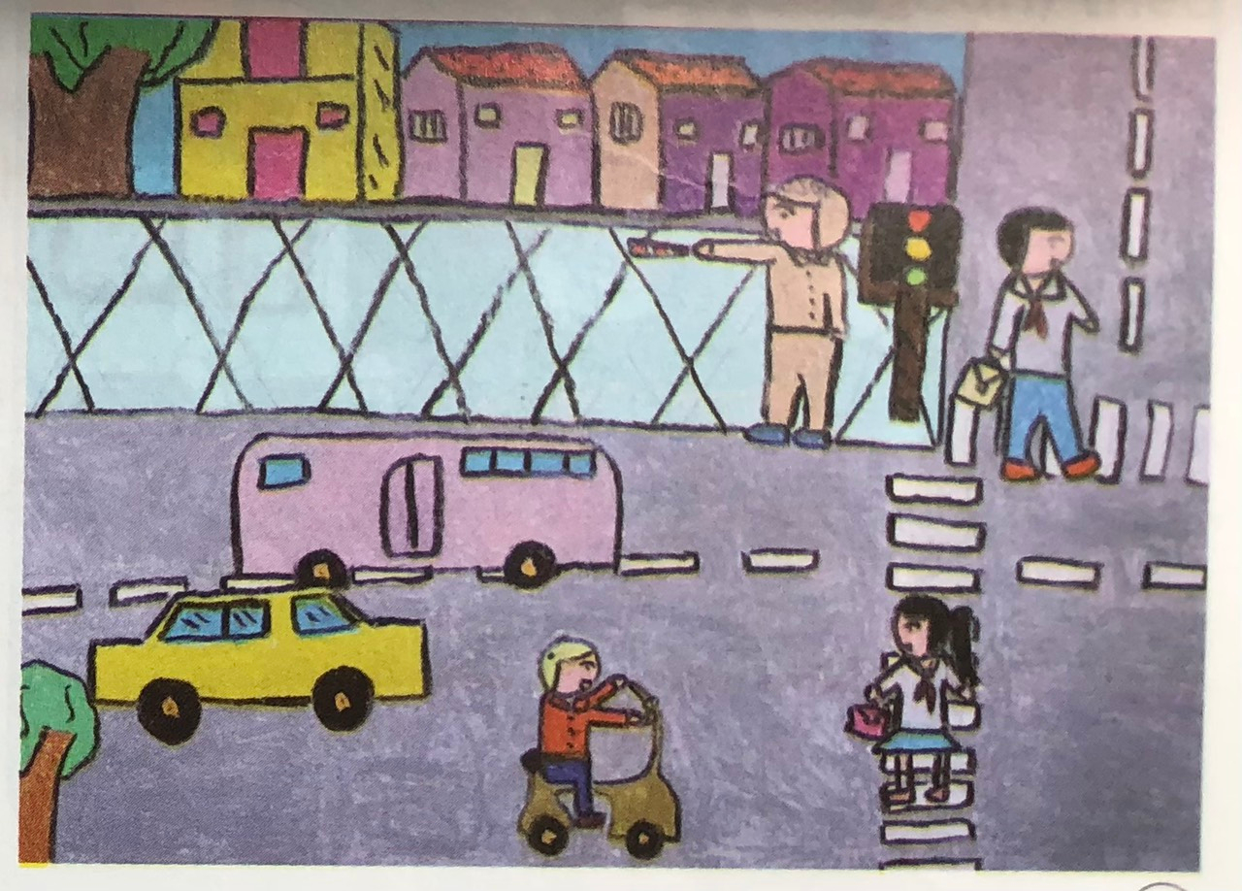
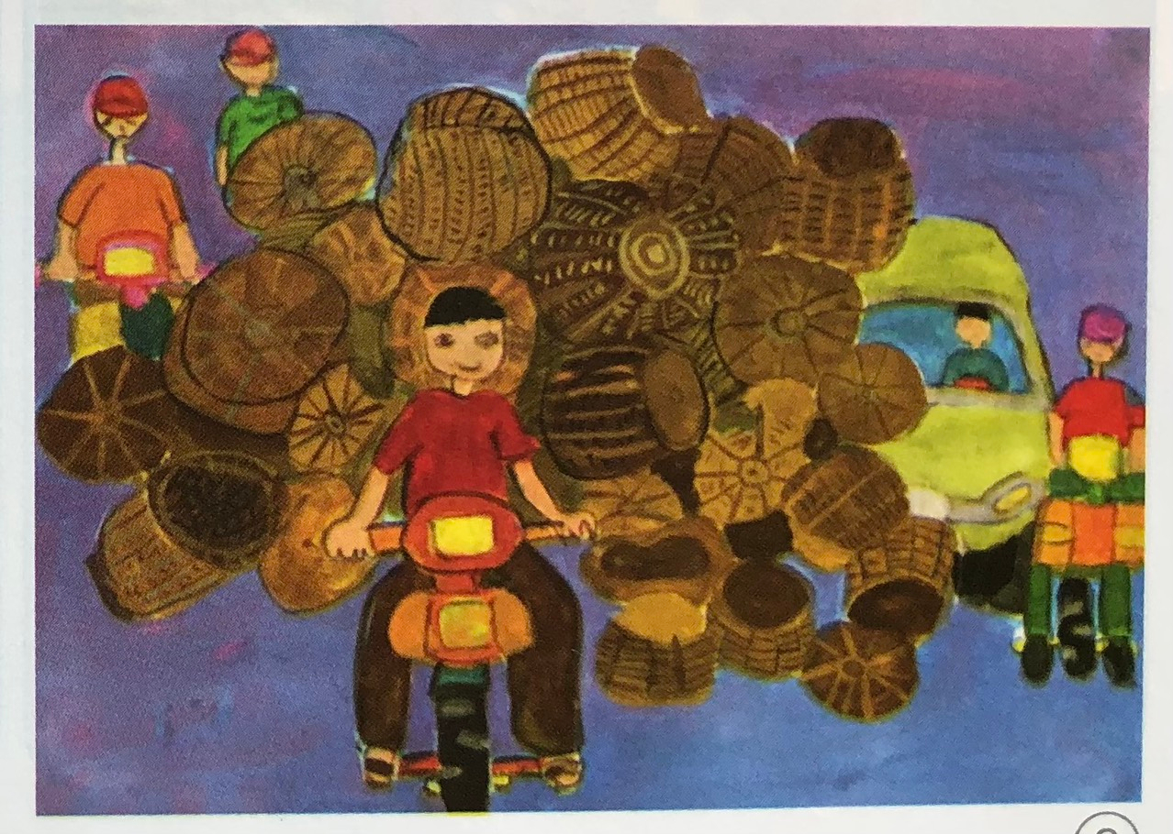
- Quan sát các sản phẩm MT thể hiện về đề tài giao thông:

Slide 8
? SPMT nào diễn tả hành vi phù hợp hoặc không phù hợp trong ATGT?

Slide 9
Bố cục, màu sắc của sản phẩm đã phù hợp với đề tài chưa?

Slide 10
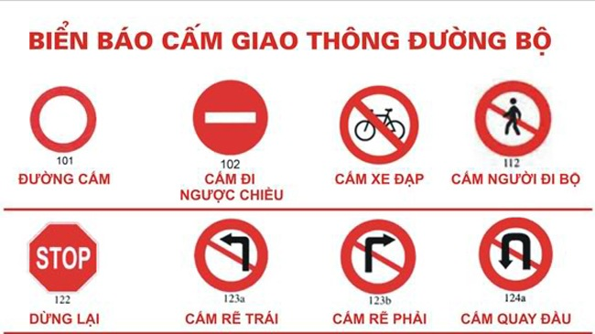
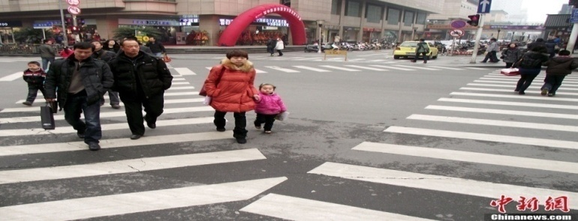
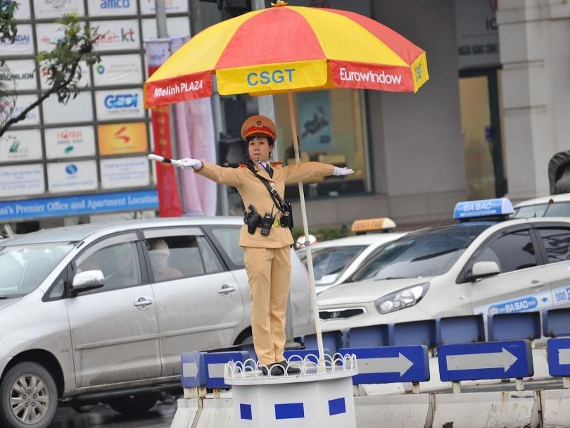
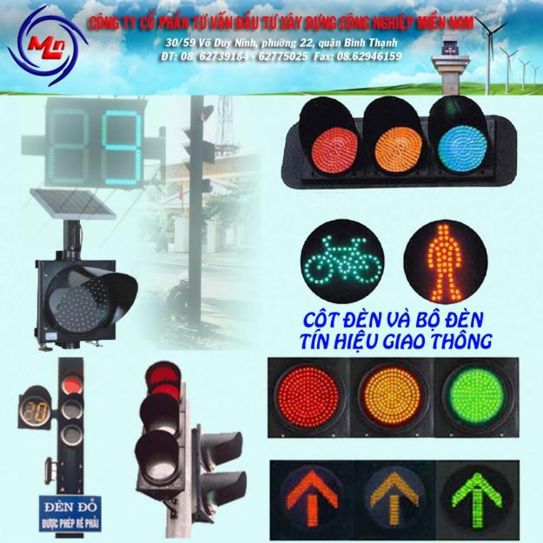
+ Tích hợp môn DGCD xem một số biển báo giao thông:
Biển báo cấm
Vạch kẻ đường
Đèn tín hiệu giao thông

Slide 11
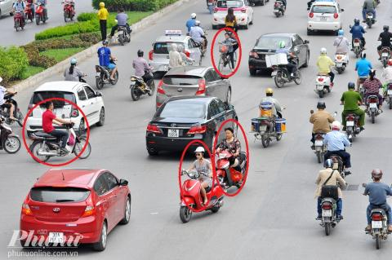
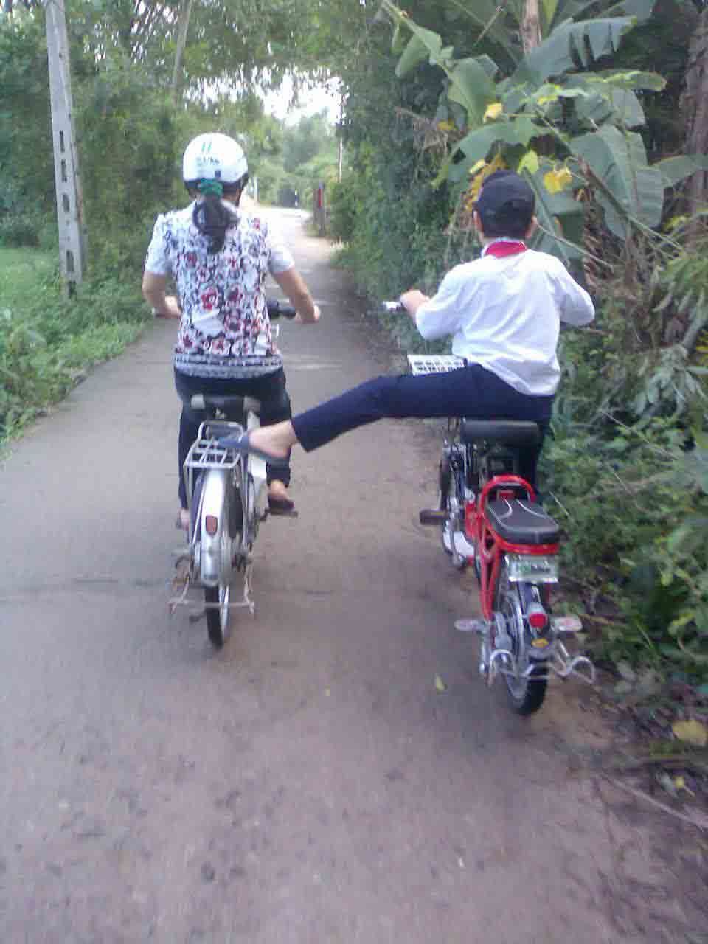
Các hành vi vi phạm luật giao thông
Không đội mũ BH
Chạy không đúng làn đường, ngược chiều
Kéo, đẩy nhau

Slide 12
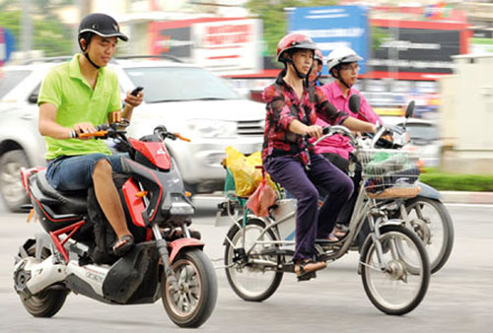
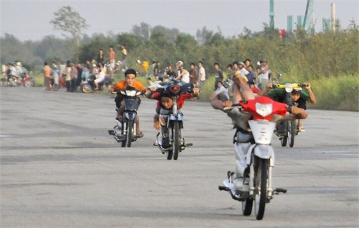
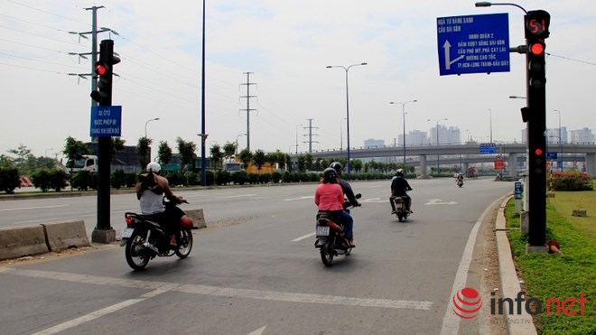
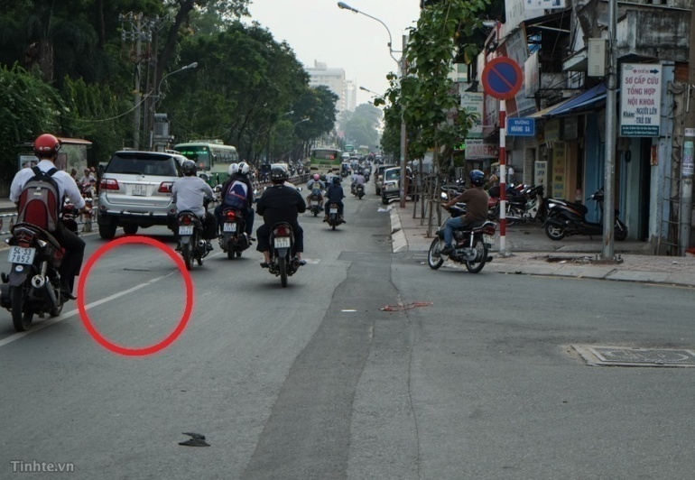
Các hành vi vi phạm luật giao thông
Chạy hàng 2,3
Đua xe trái phép
Vượt đèn đỏ
Chạy sai làn đường

Slide 13
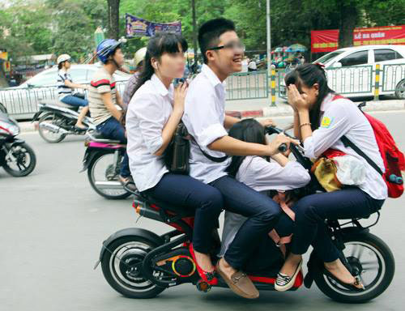
Các hành vi vi phạm luật giao thông
Chở quá nhiều người

Slide 14
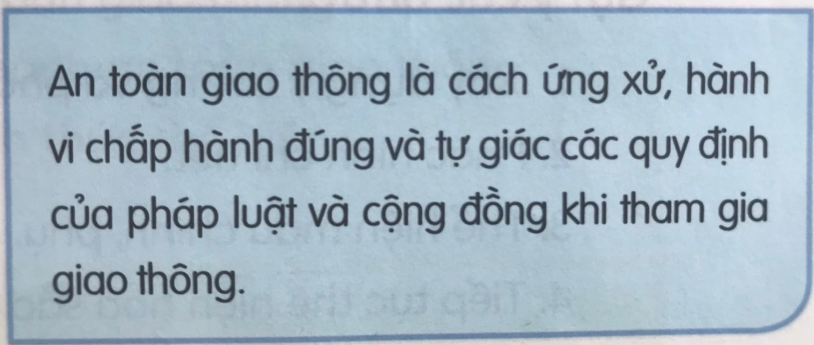

Slide 15
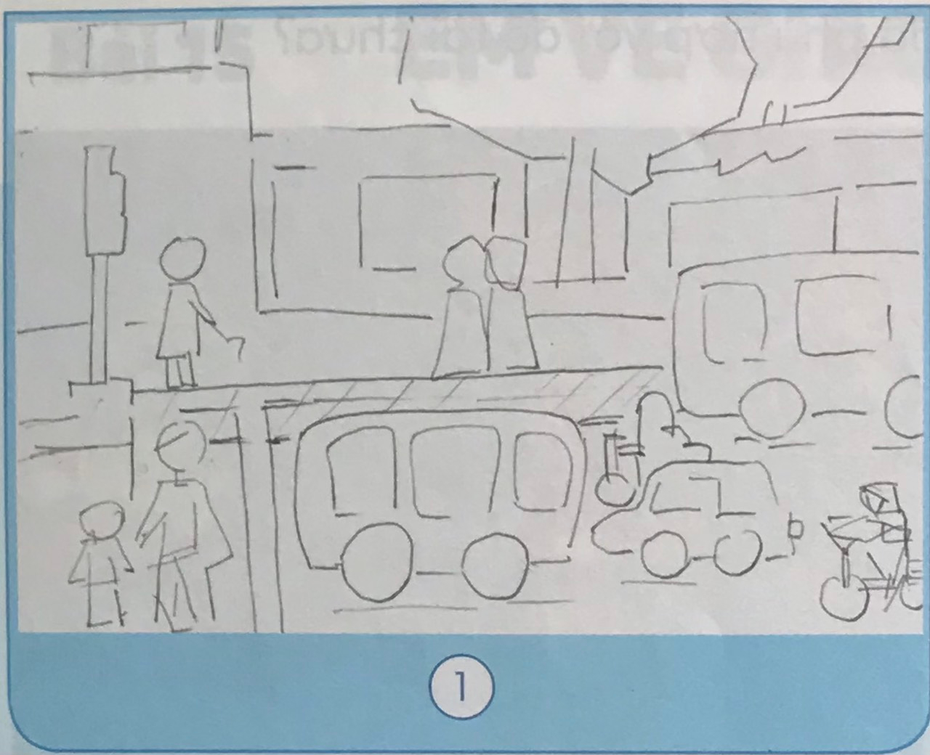
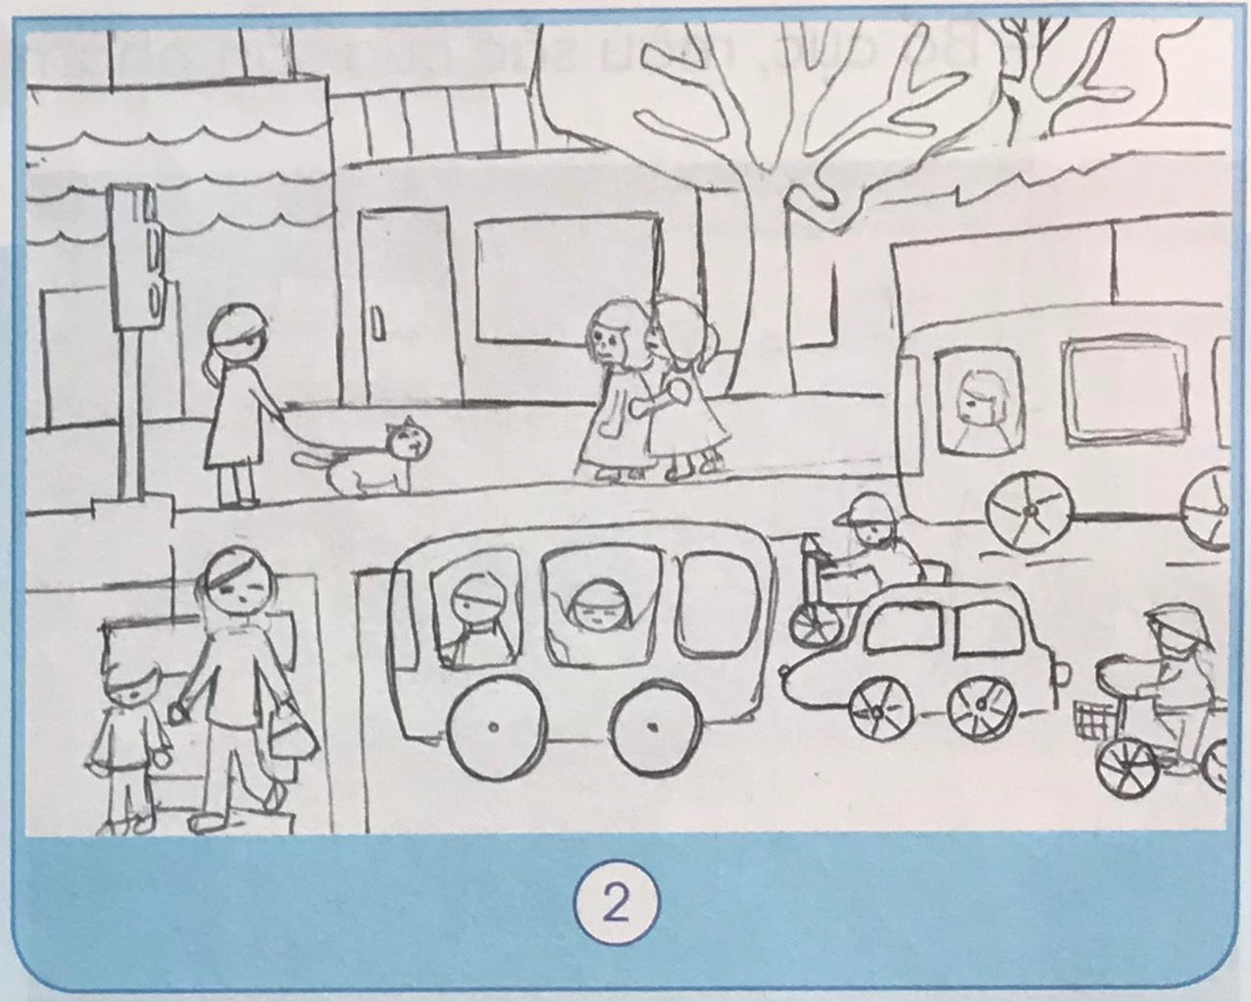
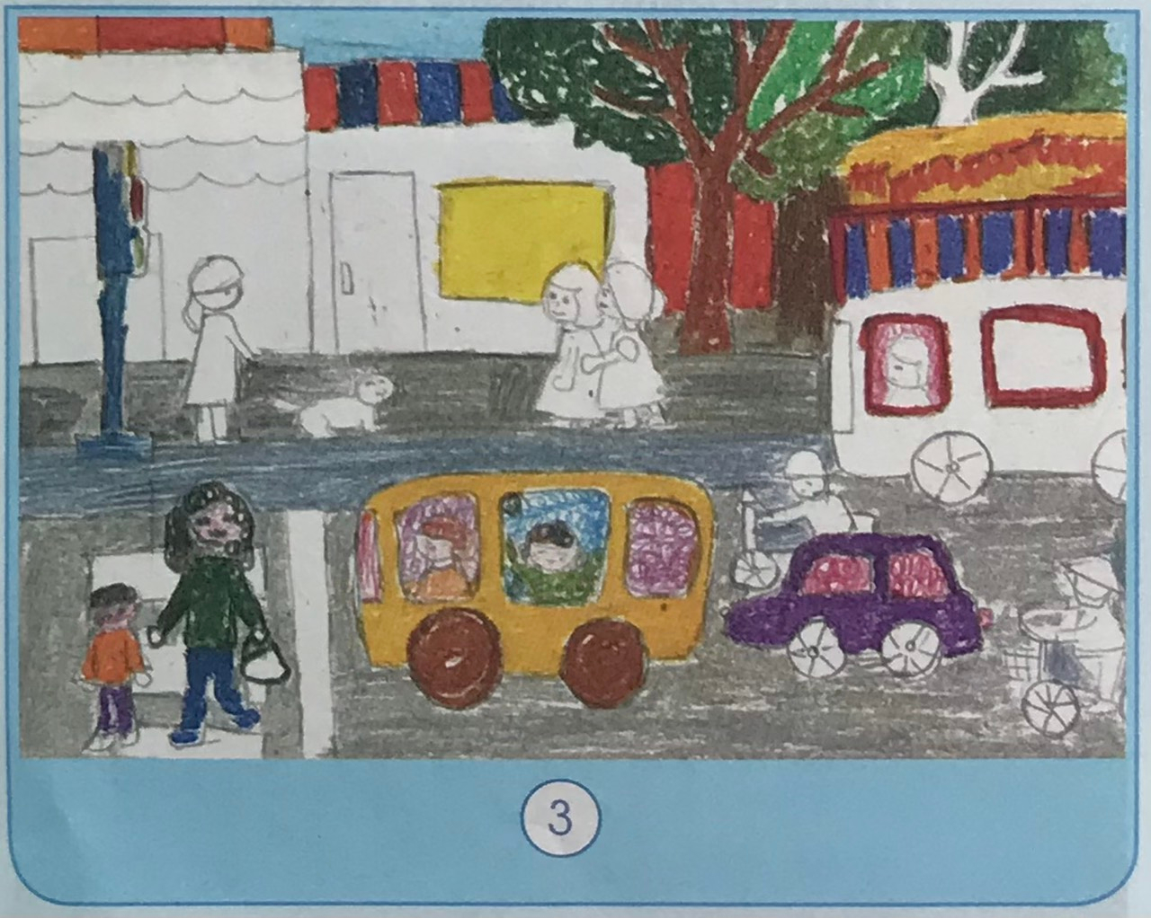
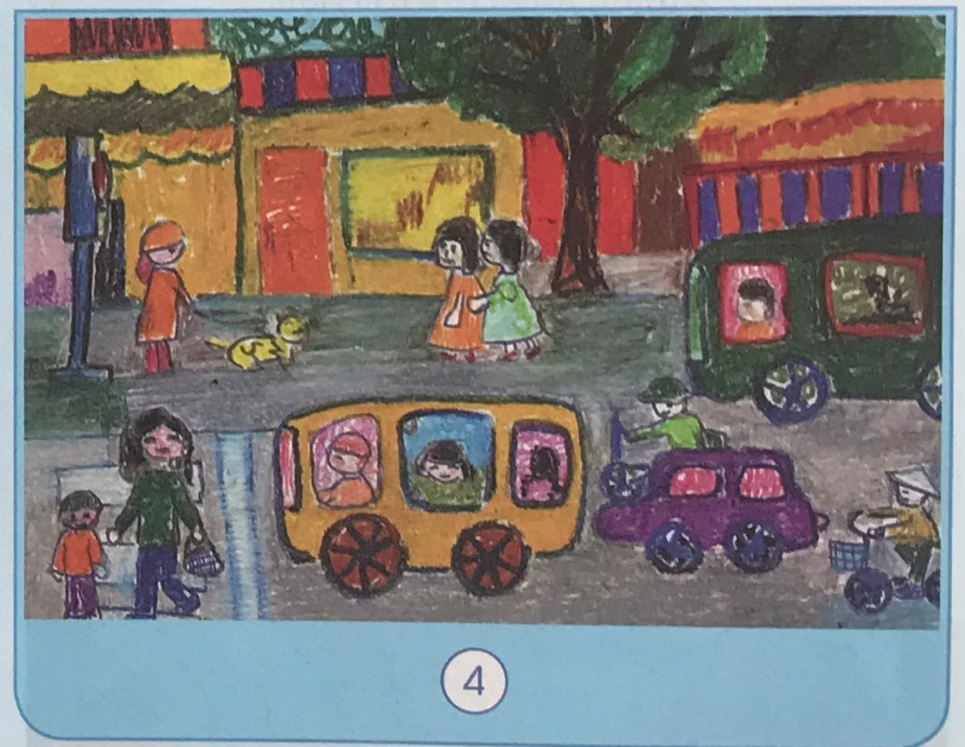
II . LUYỆN TẬP VÀ SÁNG TẠO
II . CÁCH VẼ
- Tham khảo các bước thực hiện một SPMT về đề tài giao thông:

Slide 16
II . LUYỆN TẬP VÀ SÁNG TẠO
II . CÁCH VẼ
Bước 1 : Xây dựng ý tưởng và phác hình cho bài vẽ.
Bước 2 : Phác hình chi tiết
Bước 4: Tiếp tục thể hiện hòa sắc chung và hoàn thiện sản phẩm
Bước 3: Thể hiện màu chính, phụ

Slide 17
BÀI TẬP:
- EM HÃY SỬ DỤNG HÌNH THỨC VẼ HOẶC XÉ DÁN ĐỂ THỂ HIỆN 1 SPMT VỀ ĐỀ TÀI GIAO THÔNG.

Slide 18
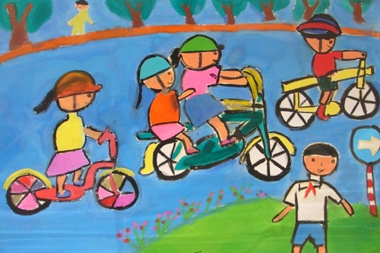
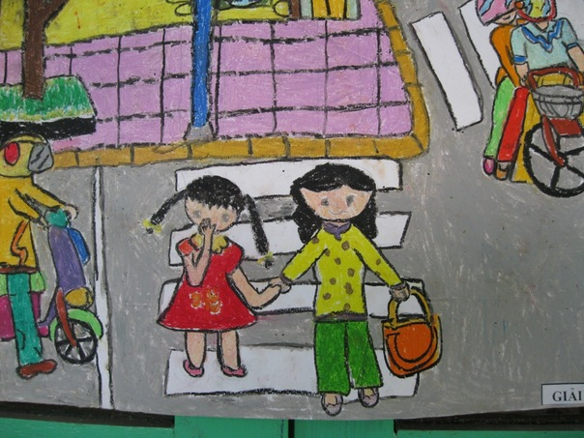
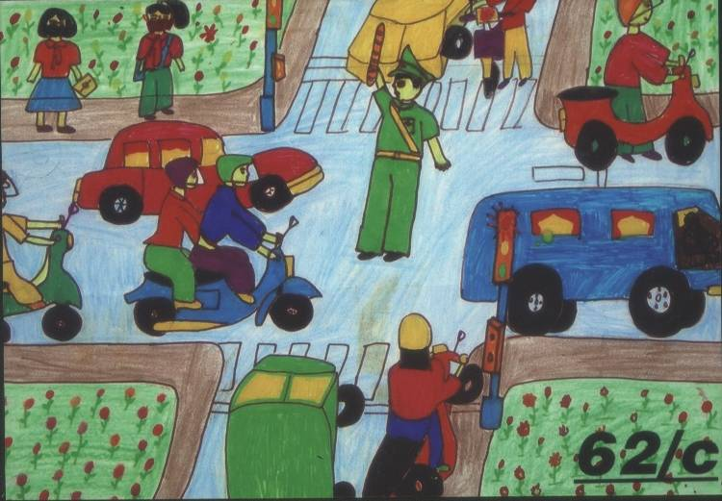
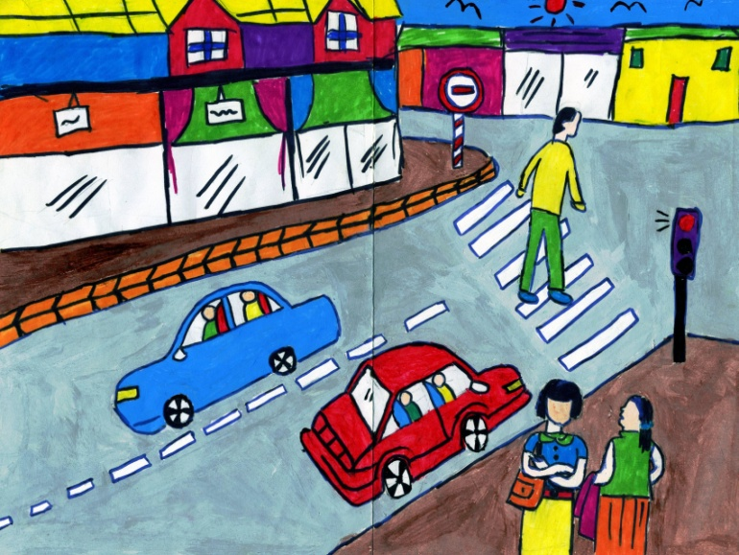
THAM KHẢO MỘT SỐ SPMT VẼ HOẶC XÉ DÁN VỀ GIAO THÔNG:

Slide 19
III. PHÂN TÍCH VÀ ĐÁNH GIÁ (tt)
Trưng bày và giới thiệu sản phẩm
Nêu cảm nhận của em về SPMT:
- Sắp xếp hình, mảng và màu trong SP ntn?

Slide 20
IV. VẬN DỤNG
Sưu tầm sách, báo,... những SPMT về đề tài giao thông:
Lợi ích của việc chấp hành ATGT?
Hậu quả của việc không chấp hành ATGT?
Sự phong phú của đề tài và hình thức thể hiện?
HS sắm vai tình huống khi tham gia GT

Slide 21
Chuẩn bị tiết sau:
Bút chì, bìa cứng, giấy màu hoặc màu nước, dạ màu, keo dán, kéo, các vật liệu tìm được…

